Slide 1
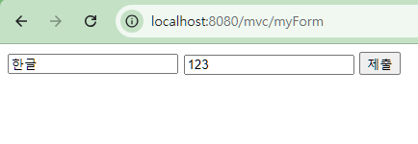
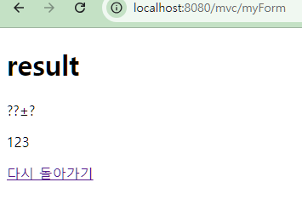
한글 인코딩
- 한글을 입력했을 때 문자가 깨지는 경우가 발생
- 서블릿에서 바로 불러오기 때문에 서블릿 이전에
인코딩 작업이 필요함
- 서블릿 이전인 Filter를 이용

Slide 2
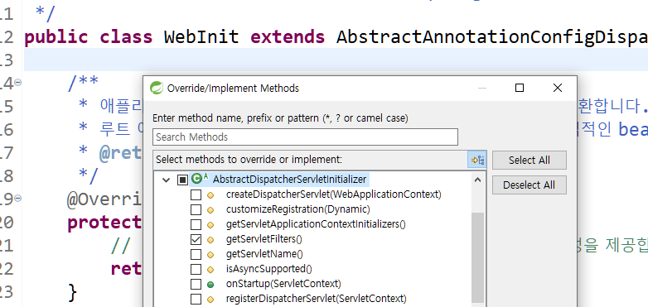
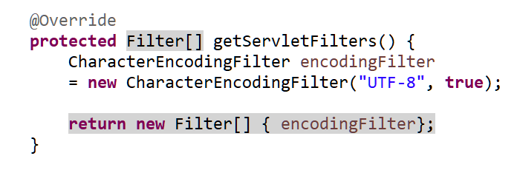
ServletFilter 메서드 오버라이딩
- UTF-8로 설정해주기 위한 Filter 메서드 생성
- WebInit 클래스에서 오버라이딩을 통해 메서드를
만든 후 encodingfilter 작성 후 리턴

Slide 3
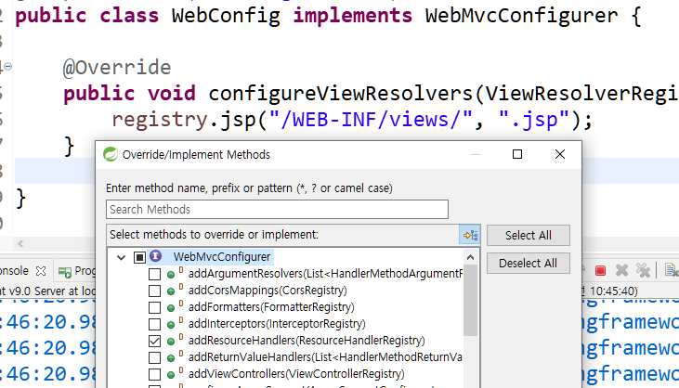
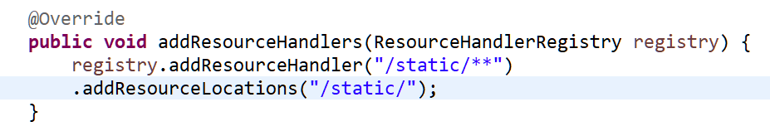

addResourceHandlers 메서드 오버라이딩
- 이미지 폴더의 이미지를 가져오기 위해 메서드를
생성
- WebConfig 클래스에서 해당 메서드 오버라이딩
- 이후 registry에서 이미지가 저장된 폴더 입력
- 하위폴더까지 모두 하려면 **을 뒤에 입력

Slide 4
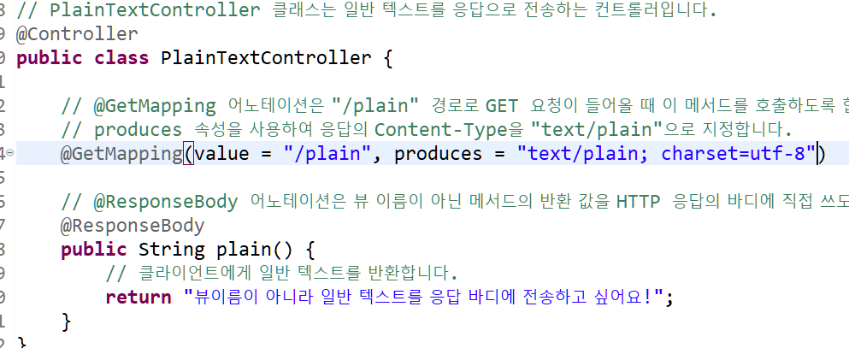
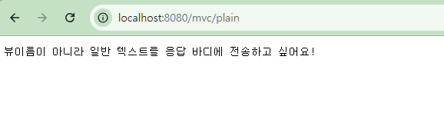
Jsp 파일 없이 페이지 생성
- ResponseBody 어노테이션을 통해 메서드
반환값을 HTTP 응답의 바디에 직접 쓸 수 있음

Slide 5
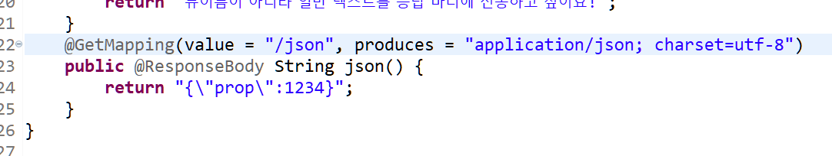
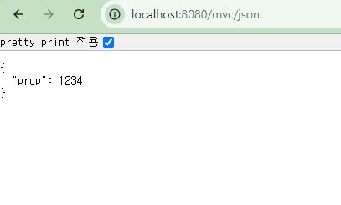
Json으로 생성
- json으로 생성도 가능
-

Slide 6
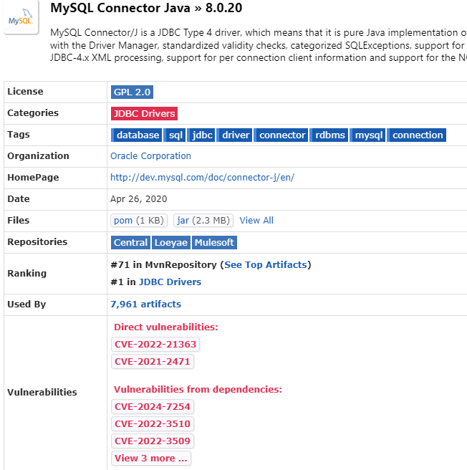
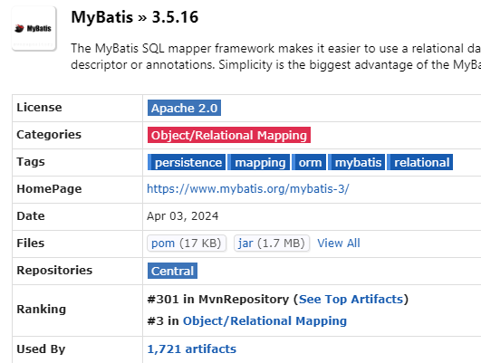
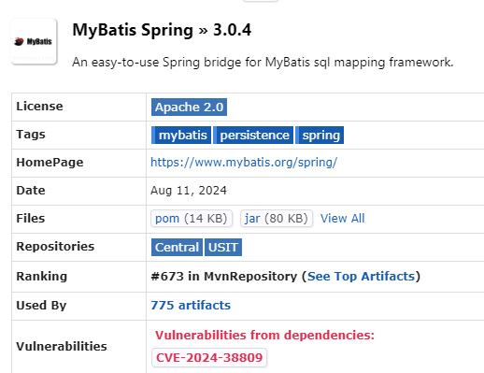
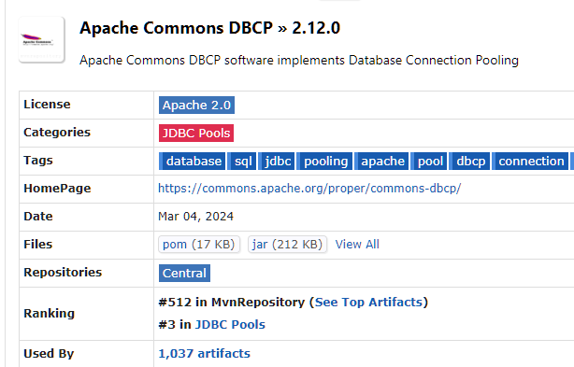
라이브러리 다운
- 필요한 4가지 라이브러리
- 단 mybatis-spring는 2.1.2으로 바꿔줄것
https://mvnrepository.com/artifact/mysql/mysql-connector-java/8.0.20
https://mvnrepository.com/artifact/org.mybatis/mybatis/3.5.16
https://mvnrepository.com/artifact/org.mybatis/mybatis-spring/2.1.2
https://mvnrepository.com/artifact/org.apache.commons/commons-dbcp2/2.12.0

Slide 7
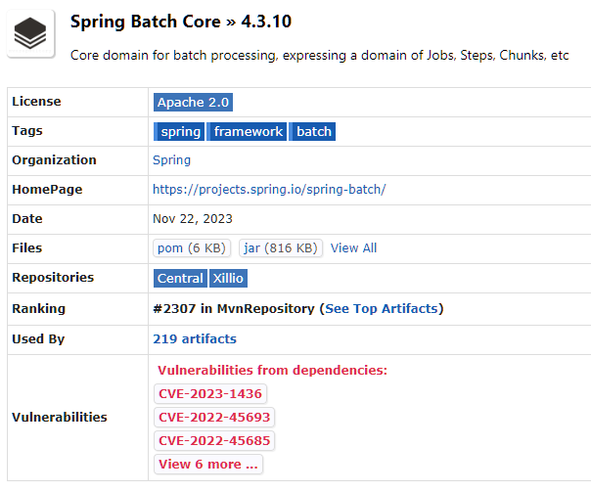
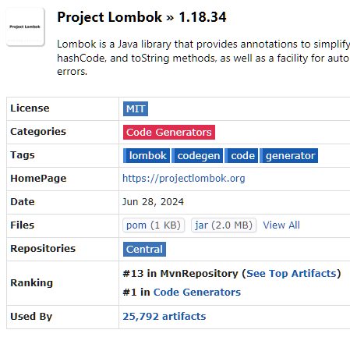
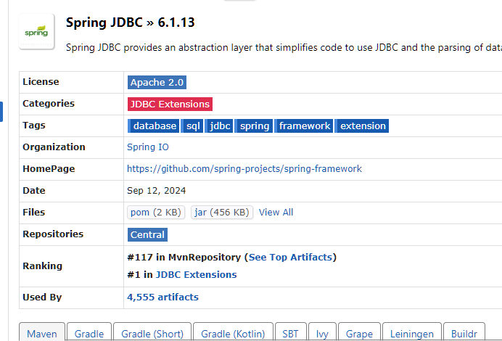
라이브러리 다운
- 필요한 라이브러리 추가 다운
-
https://mvnrepository.com/artifact/org.springframework.batch/spring-batch-core/4.3.10
https://mvnrepository.com/artifact/org.springframework/spring-jdbc/6.1.13
https://mvnrepository.com/artifact/org.projectlombok/lombok/1.18.34

Slide 8
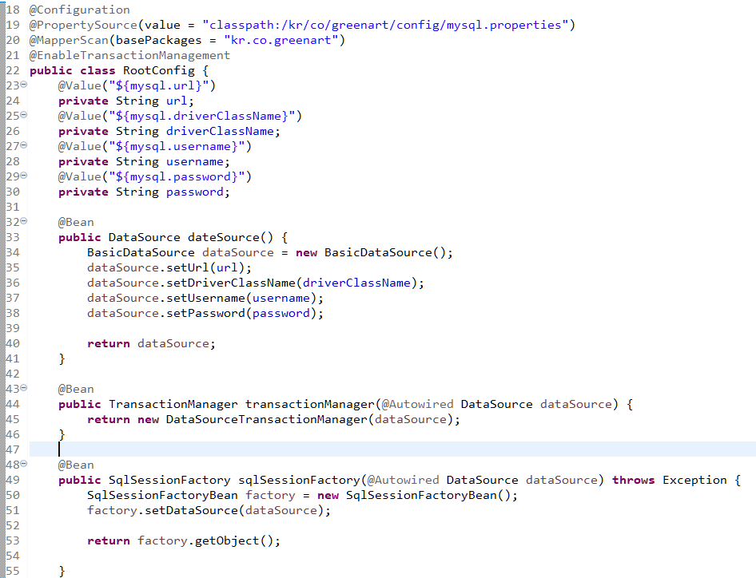
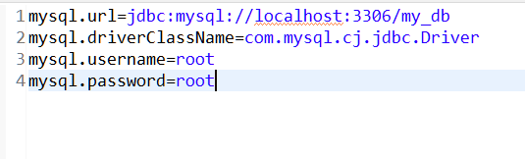
DB연결을 위한 설정
- RootConfig에 DB 설정을 위한 DataSource 작성
- DB의 정보 입력을 편히 하기 위한 properties 파일
작성
- sqlSessionFactory 메서드 작성

Slide 9
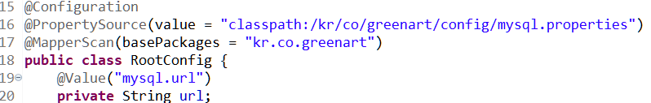
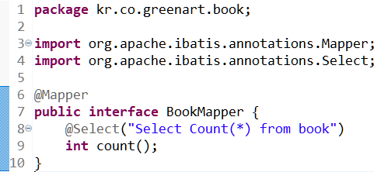
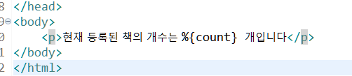
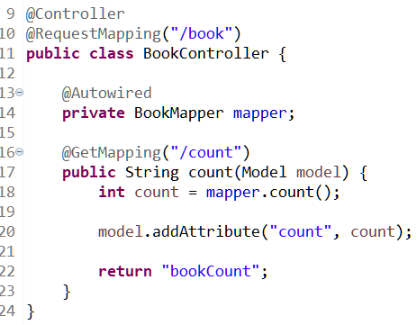

Book DB를 활용하기 위한 클래스들 선언
- RootConfig 에 MapperScan을 선언
- BookMapper, BookController, bookCount.jsp 생성
BookMapper.java
bookCount.jsp
BookController.java

Slide 10
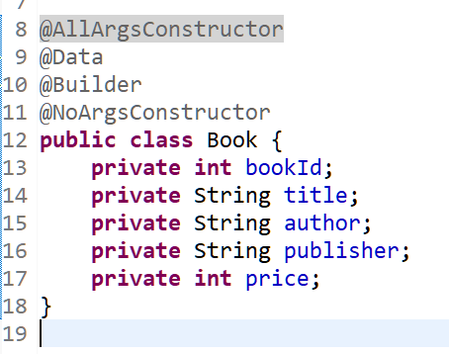
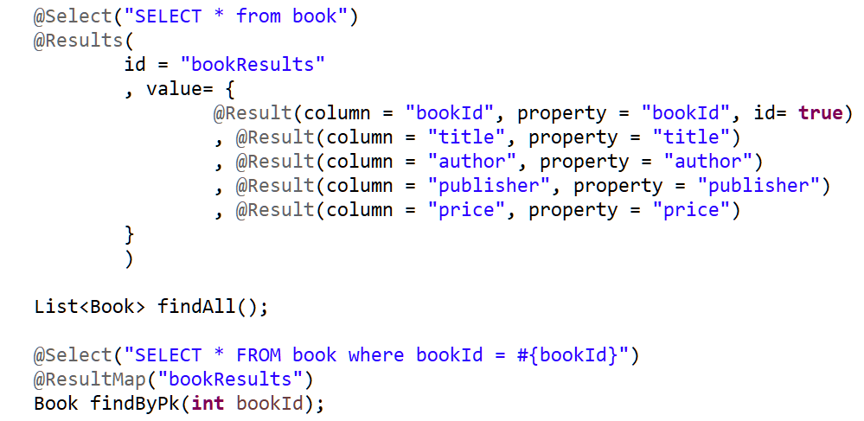
Book.java
북 리스트 출력하기-1
- Book 클래스 생성
- BookMapper에 findAll 함수를 다음과 같이 추가
BookMapper.java

Slide 11
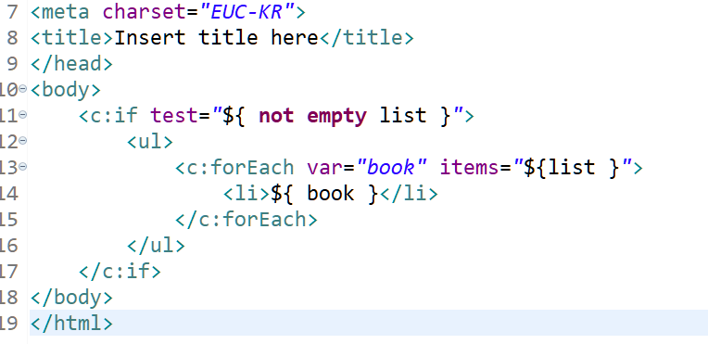
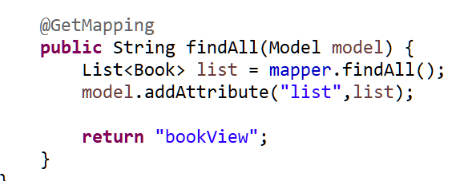
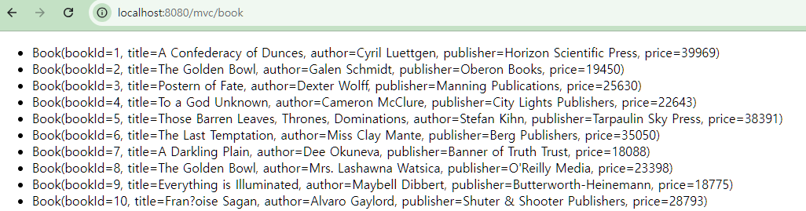
Bookview.jsp
북 리스트 출력하기-2
- jsp 생성 후 jstl을 통해 리스트 출력
- BookController에서 findAll 메서드를 통해
List를 만들고 addAttribute로 보내줌
- 이후 출력되는걸 확인
BookController.java

Slide 12
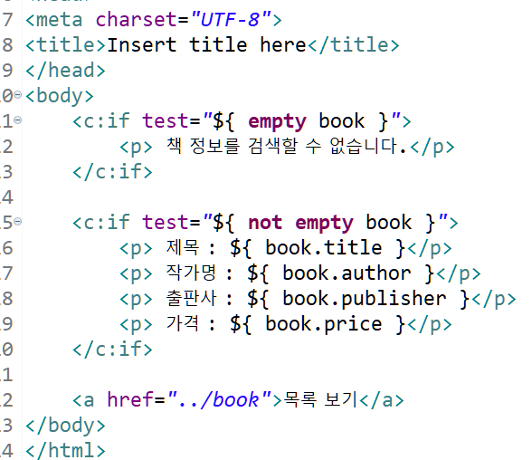
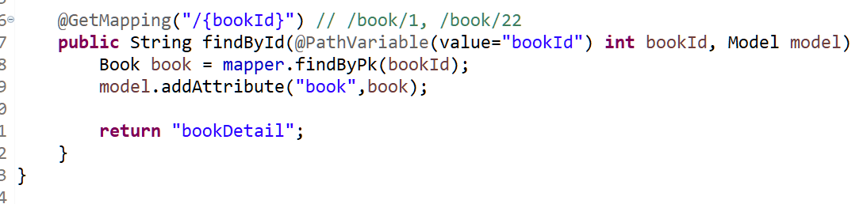
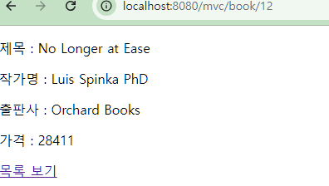
BookDetail.jsp
ID로 북 검색하기
- ID로 검색해서 찾기 위해 book 객체를 생성
BookController.java

Slide 13
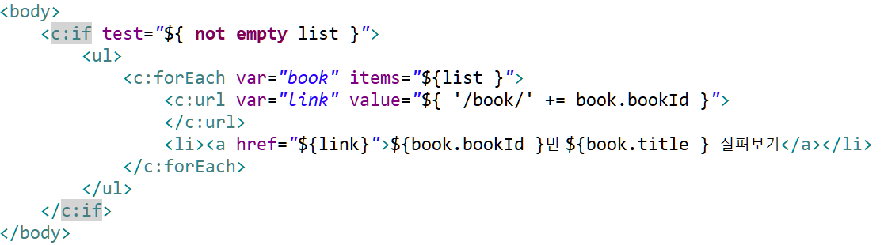
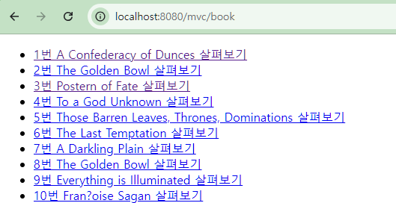
BookView.jsp
목록에 링크 걸기
- 각 목록에 하이퍼링크를 걸기 위해 jstl 코드 삽입

Slide 14
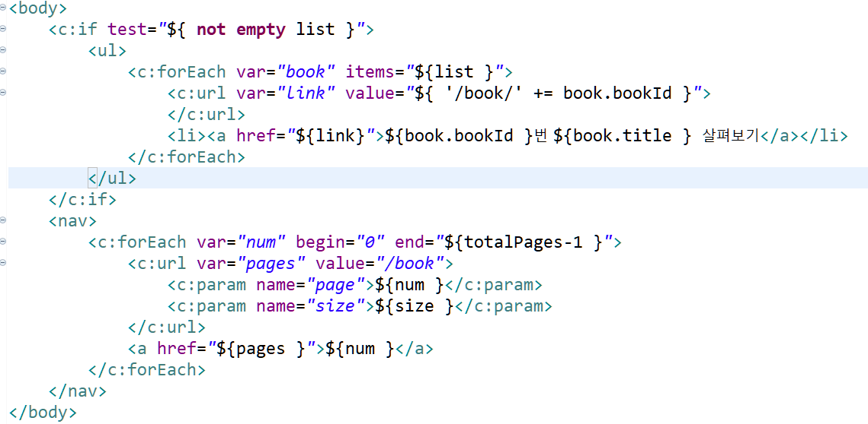
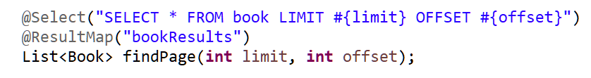
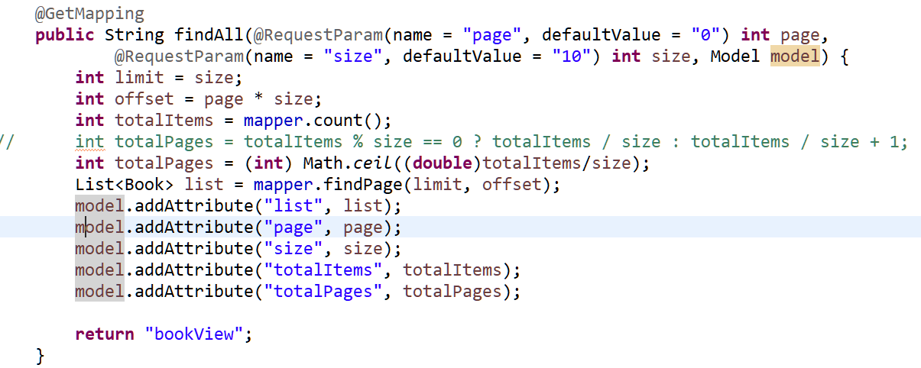
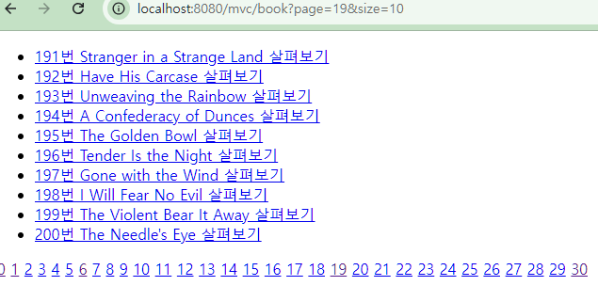
Bookview.jsp
목록 페이지 나누기
- limit와 offset을 이용하여 목록을 나눔
- 이후 해당 limit와 offset을 이용하여 목록을 구분
- totalPage를 계산한 뒤 각 숫자에 맞게 연결
BookMapper.java
BookController.java

Slide 15
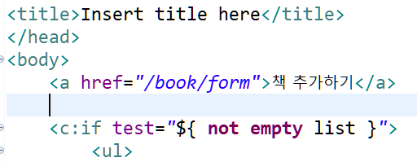
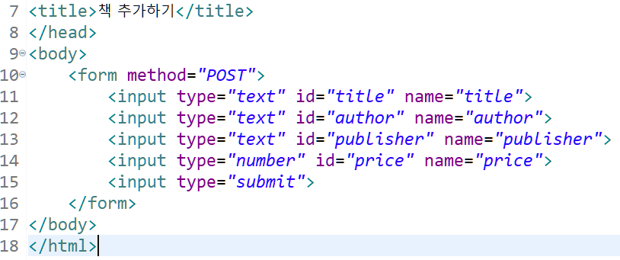
BookView.jsp
책 추가하기-1
- BookView에 책 추가하기 하이퍼링크를 추가
- 이후 추가하는 페이지를 만들기 위한
bookForm.jsp 파일 작성
bookForm.jsp

Slide 16
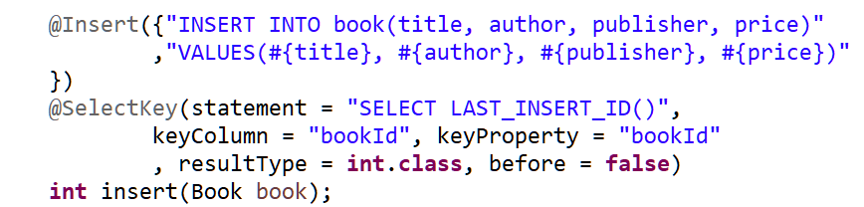
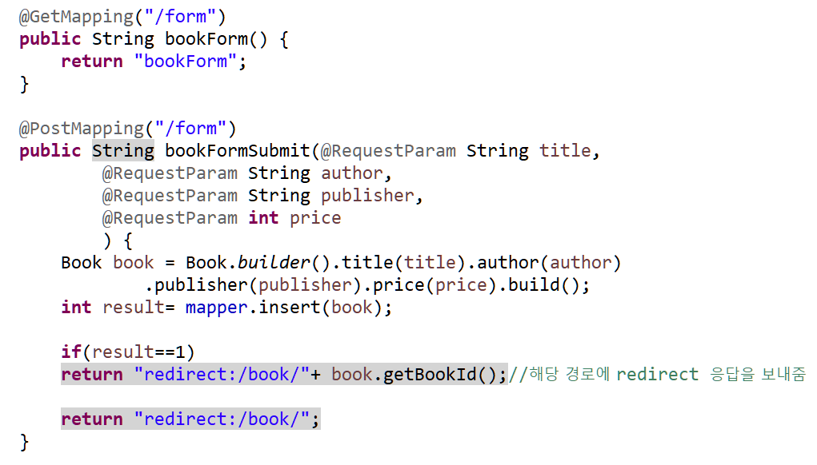
BookMapper.java
책 추가하기-2
- BookMapper에 삽입을 위한 SQL문 추가
- BookController에 bookForm을 연결
- Post 했을 때 값을 RequestParam으로 받아오고,
해당 값을 통해 Book 객체를 생성
- 이후 mapper를 이용하여 insert 진행
- 정상적으로 추가가 됐다면 새로 추가한 책 정보
경로로 이동하도록 return 설정
BookController.java

Slide 17
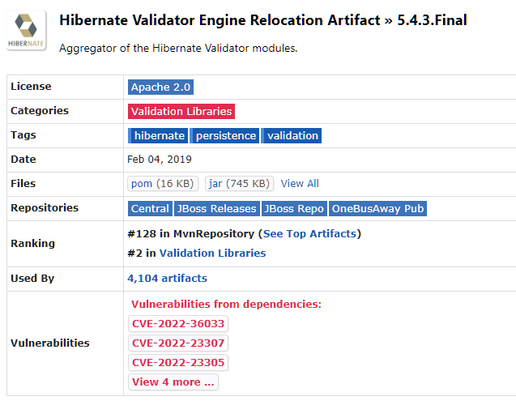
BookMapper.java
라이브러리 추가하기
- HIBERNATE Validator 추가
https://mvnrepository.com/artifact/org.hibernate/hibernate-validator/5.4.3.Final

Slide 18
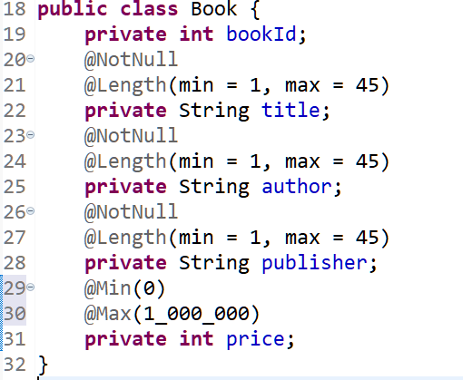
Book.java
Book 클래스 수정
- 추가한 라이브러리를 통해 어노테이션 추가
- 각 변수 별로 어노테이션 추가

Slide 19
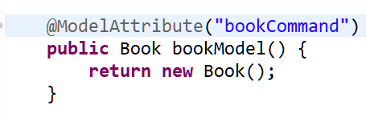
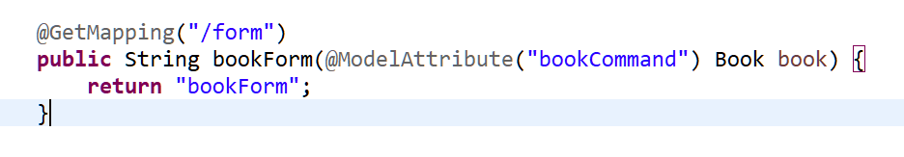
BookController.java
BookController 클래스 수정
- 이후 BookController에 빈 book 객체를 추가하는
메서드 추가
- bookForm 부분 수정

Slide 20
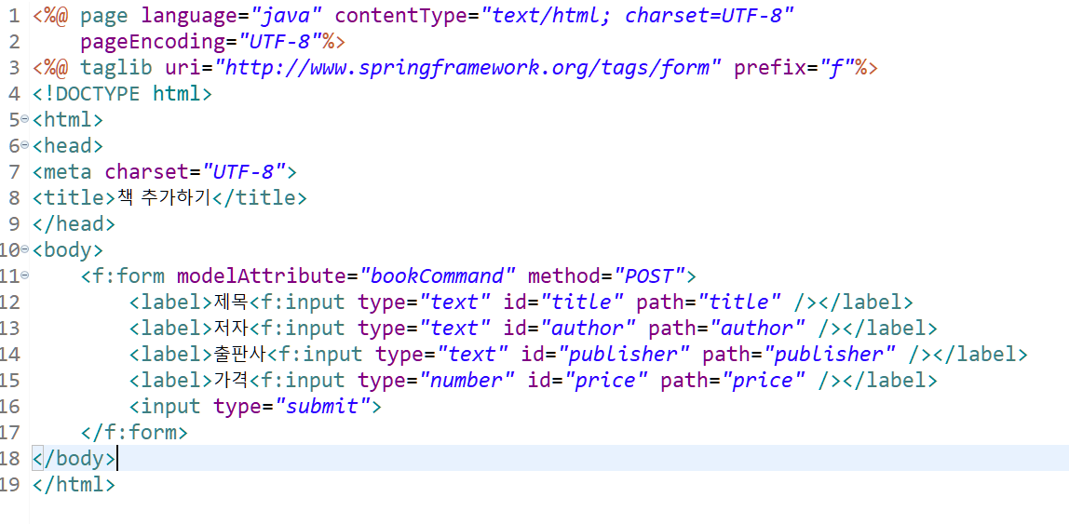
bookForm.jsp
bookForm.jsp 수정
- Taglib 에 form 부분을 추가
- 이후 form을 f:form, name을 path로 변경

Slide 21
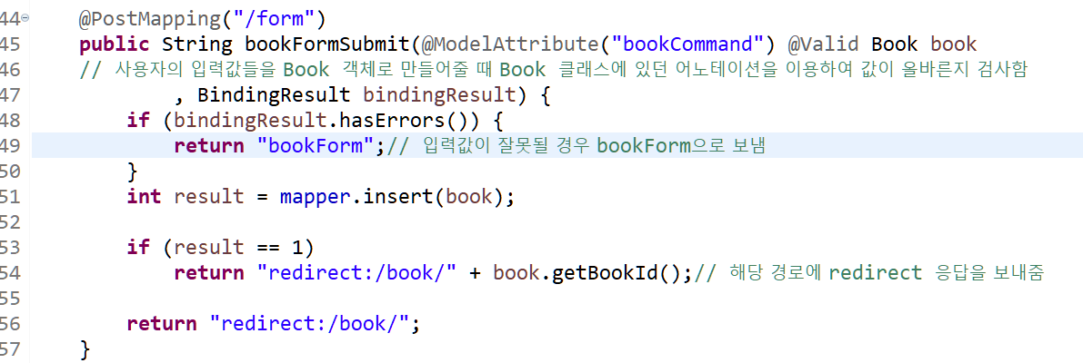
bookController.java
BookController의 bookFormSubmit 메서드 수정
- 이제 값을 하나씩 받는게 아닌 Book 객체로 받아올
수 있음(ModelAttribute를 활용)
- @Valid를 통해 만들어둔 어노테이션 검사 확인
- 해당 결과값을 BindingResult에 저장
- 만약 에러가 있을 시 bookForm으로 다시 보내서
아래 insert가 실행되지 않도록 함

Slide 22
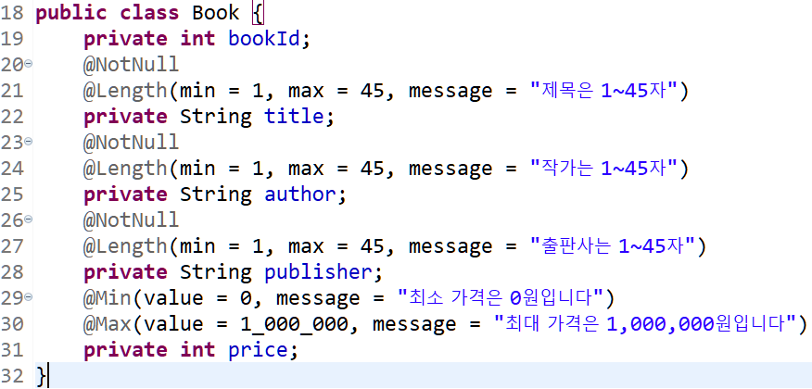
Book.java
Book 클래스 수정
- Book 클래스에 message를 넣을 수도 있음

Slide 23
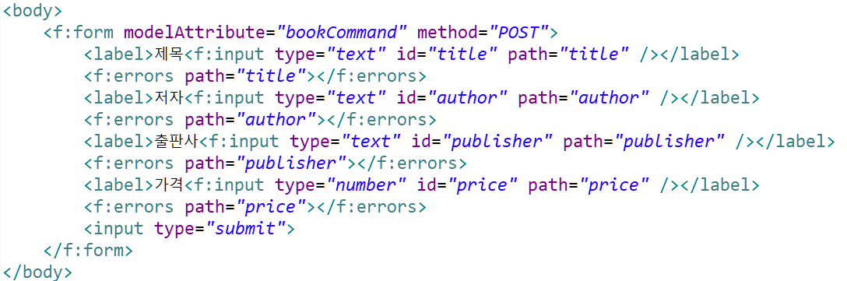
bookForm.jsp
bookForm.jsp 수정
- form에서 error 메시지를 출력할 수 있음
- path를 연결해줌으로써 에러메시지 설정 가능

